Slide 1
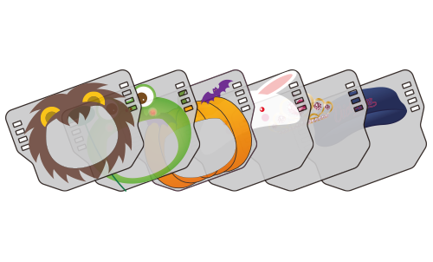
［商品名： たのしーるど ］
商品特徴：
①ｷｬﾗｸﾀｰ印刷で「たのしいﾌｪｲｽｼｰﾙﾄﾞ」を実現
②高さが調整できて子供から大人まで使用可能
③独自のｽﾍﾟｰｻｰ形状により着け心地快適（特許出願中）
④抗菌高透明PP＋抗菌ﾆｽで「表裏どっちも抗菌」仕様
⑤自社製PPで大量生産可能
※「たのしーるど」は商標登録申請中
当社メリット：
自社生産抗菌PP（高透明）での抗菌効果があります。
更に抗菌ニスをプラスして表裏どっちも抗菌を実現
ｻｲｽﾞ： Ｗ230×Ｈ320㎜（シールド部）
素材：抗菌PP（ﾎﾟﾘﾌﾟﾛﾋﾟﾚﾝ）高透明PP0.２㎜厚
印刷：UVｵﾌｾｯﾄ印刷 白＋4C＋抗菌ニス
梱包：ﾌｪｲｽ+ﾍﾞﾙﾄ+取説を1ｾｯﾄでOPP袋入
適量ダンボール梱包
梱包ｻｲｽﾞ：D280×W350×Ｈ190㎜ ９㎏
製作日数：校了後 約10日間（1万部）
生産地：日本 埼玉県
〒338-0004埼玉県さいたま市中央区本町西4-16-15
048-853-5221

